Slide 1
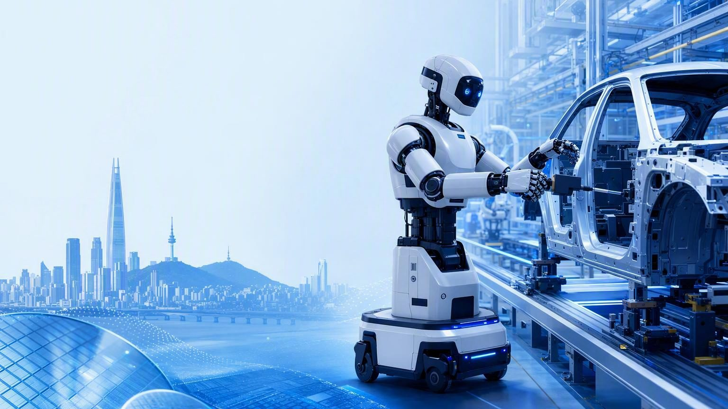
국내 피지컬AI 시장
최근 12개월 동향
시장·경쟁·정책·기술 트렌드 및 사내 인식 갭
조사 기준일 2026년 9월 2일

Slide 2
시장은 ‘완만한 실측’과 ‘급격한 전환’이 공존한다
현재 시장
전환 촉매
경영 시사점
국내 로봇산업
6.17조 원
전년 대비 +3.2%
국가전략·자금
대기업 투자
RFM·데이터
단기 수익화는
코봇·AMR,
휴머노이드는 검증
출처: 산업부·KIRIA, Counterpoint 인용, 외부 심층조사

Slide 3
국내 로봇산업 매출은 2024년 6.17조 원으로 3.2% 성장했다
2023년 5.98조 원 | 2024년 6.17조 원 | 국내 전체 로봇산업 기준
출처: 산업통상자원부·한국로봇산업진흥원, 2024년 로봇산업 실태조사

Slide 4
실측은 완만하지만 정책·기술·수요가 전환을 가속한다
현재 시장
6.17조 원·+3.2%
전환 촉매
국가전략·자금
검증 과제
데이터·양산·안전
핵심: 정책 기대는 실제 수주·가동·재구매로 검증해야 한다
출처: 산업부·KIRIA, 산업통상자원부, Counterpoint 인용

Slide 5
경쟁은 산업용·협동·휴머노이드의 세 트랙으로 분화한다
기업 | 핵심 라인업 | 포지셔닝
두산로보틱스 | P·H·M·A·E | 협동로봇 풀라인업
레인보우로보틱스 | RB·AMR·RB-Y1 | 모바일 휴머노이드
HD현대로보틱스 | U 산업용 | 제조·조선 자동화
보스턴다이내믹스 | Spot·Atlas | 고성능 휴머노이드
뉴로메카 | Indy·OPTi·NURI | 내재화·RaaS
출처: 각 사 공식 자료·공시 인용·외부 심층조사

Slide 6
가격은 제품표보다 총도입비와 운영모델이 경쟁력이다
공개 정가
대부분 미공개
구매 구조
견적 + SI + 보조금
대안 모델
RaaS
영업 검증 지표: 총소유비용·보조금·가동률·유지보수 책임
출처: 두산·뉴로메카 제품·사업 자료 및 외부 심층조사

Slide 7
최근 12개월의 핵심은 국가전략과 상용화 규칙의 동시 구체화다
2025.11
실외로봇 인증
2026.01
AI 기본법 시행
2026.06
국가전략 지정
2026.07
우선 투자 확대
2026.09
예산 3.1조 원
준수 관점: 안전인증·AI 신뢰성·운영책임을 실증 설계에 포함
출처: 산업통상자원부 고시·국가법령정보센터·정책 발표

Slide 8
기술 우위는 AI 모델이 아니라 물리 데이터와 현장 통합까지의 속도다
RFM
로봇 공용 모델
월드모델
sim-to-real
VLA
지시·인지·행동
온디바이스 AI·배터리
지연·전력·연속가동
촉각·손·액추에이터
정교조작·내구성
투자 우선순위: 데이터 생성 → 검증 → 실제 작업의 반복성
출처: 산업통상자원부, 서울신문, 전자신문, 외부 심층조사

Slide 9
사내 인식은 외부 전환 속도보다 좁다
외부 시각
국가전략·자금·RFM·데이터
안전인증·현장 통합
사내 자료
스마트 섬유·센서·데이터
로봇 시장·영업 추적 미확인
핵심 갭: 인접 역량을 시장·고객·수익모델로 연결하는 검증체계
출처: 연간 매출 보고서, 우리 회사 연구개발 지출 분석, 외부 심층조사

Slide 10
권고: 진입 결정보다 ‘검증 가능한 인접 기회’를 먼저 만든다
1. 30일
시장·정책 관제
2. 60일
고객 문제 검증
3. 90일
파트너 실증 설계
성공 기준: 고객 가치, 안전·준수, 데이터 확보, 반복 가능한 수익모델
세부 근거와 출처는 심층 분석 보고서 참조

